Slide 1
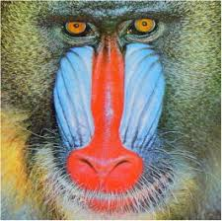
디지털영상처리 Homework #03
학번:
성명:
Scipy 패키지 fftconvolve() 함수를 사용하여 컬러 영상에 대한 가우시안 블러(gaussian blue) 과정을 구현하시오. (가정) 입력 영상은 mandrill.jpg로 한다. (가정) gaussian kernel 크기는 11, sigma 3 으로 한다
(Python 코드를 복사하고, 결과 영상도 함께 첨부합니다)

